Slide 1
Контрольные полномочия муниципальных органов
Контрольное управление Новосибирской области

Slide 2
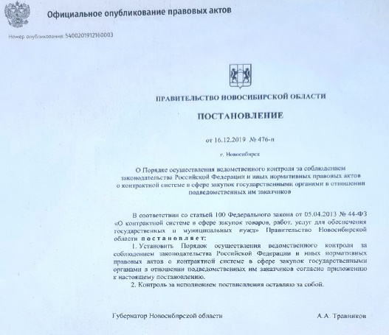
Ведомственный контроль в сфере закупок (ст. 100 Федерального закона № 44-ФЗ)
Осуществляется в порядке, установленном местной администрацией
На региональном уровне регламентируется Порядком, установленным постановлением Правительства Новосибирской области
от 16.12.2019 № 476-п
Объектами контроля являются подведомственные муниципальные учреждения и предприятия, осуществляющие закупки в соответствии с Федеральным законом № 44-ФЗ, в отношении которых администрация района, округа, поселения выполняет функции и полномочия учредителя
<номер>

Slide 3
Ведомственный контроль в сфере закупок (ст. 100 Федерального закона № 44-ФЗ)
Основные положения Порядка
перечень вопросов, подлежащих проверке соблюдения законодательных и иных нормативных правовых актов о контрактной системе в сфере закупок товаров, работ, услуг для обеспечения муниципальных нужд (предмет контроля)
порядок планирования проверок, периодичность проведения плановых проверок
сроки проведения плановых и внеплановых проверок
основания для проведения внеплановых проверок
порядок проведения проверок, оформления результатов (сроки подготовки и направления акта объекту контроля) и принятия мер при выявлении нарушений
<номер>

Slide 4
Ведомственный контроль в сфере закупок
(ст. 100 Федерального закона № 44-ФЗ)
Для организации контроля
правовым актом определить структурное подразделение или должностное лицо, уполномоченное на осуществление ведомственного контроля в сфере закупок
внести соответствующие записи и (или) корректировки в положение о структурном подразделении и должностной регламент (должностную инструкцию)
утвердить план проведения проверок в сроки, установленные Порядком (как правило это ежегодный план, утверждаемый до начала года проведения плановых проверок)
<номер>

Slide 5
Ведомственный контроль в сфере закупок
(ст. 100 Федерального закона № 44-ФЗ)
Примерный перечень вопросов, подлежащих проверке
соблюдение ограничений и запретов, установленных законодательством в сфере закупок
соблюдение требований к обоснованию закупок и обоснованности закупок
соблюдение требований о нормировании в сфере закупок
правильность определения и обоснования НМЦК, цены контракта, заключаемого с единственным поставщиком (подрядчиком, исполнителем), начальной цены единицы товара, работы, услуги, начальной суммы цен единиц товара, работы, услуги
соответствие информации об идентификационных кодах закупок и непревышение объема финансового обеспечения для осуществления данных закупок информации, содержащейся в планах-графиках закупок, извещениях об осуществлении закупок, протоколах определения поставщиков (подрядчиков, исполнителей), условиях проектов контрактов, направленных участниками закупок, с которыми заключаются контракты, в реестре контрактов, заключенных заказчиками
соблюдение установленных контрактом порядка и сроков осуществления приемки результатов исполнения контракта; сроков оплаты поставленного товара, выполненной работы, оказанной услуги, отдельных этапов исполнения контракта
<номер>

Slide 6
Ведомственный контроль в сфере закупок
(ст. 100 Федерального закона № 44-ФЗ)
предоставление учреждениям и предприятиям уголовно-исполнительной системы, организациям инвалидов преимущества в отношении предлагаемых ими цены контракта, суммы цен единиц товара, работы, услуги
соблюдение требований, касающихся участия в закупках СМП, СОНО
соблюдения требований по определению поставщика (подрядчика, исполнителя)
соблюдение сроков и полноты размещения заказчиком сведений о закупках в единой информационной системе
применение заказчиком мер ответственности и совершения иных действий в случае нарушения поставщиком (подрядчиком, исполнителем) условий контракта
соответствие поставленного товара, выполненной работы (ее результата) или оказанной услуги условиям контракта
своевременность, полнота и достоверность отражения в документах учета поставленного товара, выполненной работы (ее результата) или оказанной услуги
соответствие использования поставленного товара, выполненной работы (ее результата) или оказанной услуги целям осуществления закупки
<номер>

Slide 7
Ведомственный контроль в сфере закупок
(ст. 100 Федерального закона № 44-ФЗ)
Для проведения проверки
Распоряжение (приказ)
о проведении проверки
Уведомление заказчику
о проведении проверки (не позднее чем за три рабочих дня до начала проверки)
1) ФИО и должности должностных лиц, уполномоченных на проведение проверки
2) наименование заказчика, его ИНН и адрес
3) вид (плановая или внеплановая проверка) проверки и основание ее проведения
4) форма и способ проведения проверки (выездная или документарная (камеральная); сплошной или выборочный))
5) предмет (вопросы) проверки
6) проверяемый период
7) дата начала проверки и срок проведения проверки
1) наименование заказчика
2) номер и дата распоряжения (приказа) о проведении проверки
3) запрос о предоставлении документов, информации, необходимых для проведения проверки
4) информация о необходимости обеспечения условий для проведения выездной проверки
<номер>

Slide 8
Ведомственный контроль в сфере закупок
(ст. 100 Федерального закона № 44-ФЗ)
Проведение проверки
Изучение документов и информации, получение пояснений от заказчика по предмету (вопросам) проверки
Оформление акта проверки с выводами о наличии (отсутствии) нарушений и приложением документов, подтверждающих выявленные нарушения (акт подписывается лицами, уполномоченными на проведение проверки, в срок не позднее 5 рабочих дней следующих за днем окончания проверки и в срок не позднее 5 рабочих дней со дня его подписания вручается заказчику)
<номер>

Slide 9
Ведомственный контроль в сфере закупок
(ст. 100 Федерального закона № 44-ФЗ)
Основные требования к содержанию акта
номер, дата и место составления акта
дата и номер распоряжения (приказа) о проведении проверки, уведомления о проведении проверки
вид и форма проведения проверки
способ проведения контроля (сплошная или выборочная проверка по предмету проверки (каждому изученному вопросу)
основания, дата начала и срок проведения проверки;
проверяемый период;
ФИО, наименование должностей лиц, уполномоченных на проведение проверки
полное наименование, адрес местонахождения заказчика
обстоятельства, установленные при проведении проверки и обосновывающие выводы о наличии (отсутствии) нарушений
выводы о наличии (отсутствии) нарушений со ссылками на конкретные нормы данного законодательства, нарушение которых было установлено в ходе проведения проверки и приложением копий документов, подтверждающих выводы
выводы о необходимости привлечения лиц к дисциплинарной ответственности, о передаче материалов проверки в уполномоченный орган контроля в сфере закупок при выявлении признаков об административного правонарушения, применении других мер по устранению нарушений, в том числе об обращении с иском в суд, передаче материалов в правоохранительные органы
Вводная часть
Мотивировочная часть
Резолютивная часть
<номер>

Slide 10
Ведомственный контроль в сфере закупок
(ст. 100 Федерального закона № 44-ФЗ)
Мотивировочная часть акта
обстоятельства, установленные при проведении проверки и обосновывающие выводы о наличии (отсутствии) нарушений
Рекомендуется отразить
Определить методы
Проанализировать и оценить
1) количество и объем закупок заказчика за проверяемый период, в том числе с учетом способов осуществления закупок (конкурентные способы, закупки у единственного поставщика (подрядчика, исполнителя), включая закупки по итогам несостоявшихся торгов, закупки малого объема)
2) количество и объем проверенных закупок
1) исследование информации и материалов
2) осмотр
3) инвентаризация
4) контрольный обмер
5) экспертиза
6) пересчет
1) наличие и соответствие законодательству документов, подтверждающих обоснованность решений заказчика и произведенных им действий на всех стадиях закупки ТРУ
2) соответствие документов, подтверждающих исполнение поставщиками (подрядчиками, исполнителями) условий контрактов
3) наличие всех подлежащих предоставлению по результатам исполнения контракта документов и соответствие их данных требованиям контракта (технического задания)
4) достоверности документов (подписи, даты, надлежаще заверенные копии, печати, отсутствие неоговоренных исправлений)
<номер>

Slide 11
Ведомственный контроль в сфере закупок
(ст. 100 Федерального закона № 44-ФЗ)
Что подлежит анализу и оценке в ходе проверки для отражения в акте:
в части организационного и документационного обеспечения
положение о контрактной службе и должностные инструкции работников контрактной службы (контрактного управляющего), работников заказчика, выполняющих функции контрактной службы без образования отдельного структурного подразделения
документы, подтверждающие соблюдение требований, предъявляемых к работникам контрактной службы (контрактным управляющим) и членам закупочных комиссий
положение о закупках
положение о закупочных комиссиях
приказы об осуществлении закупок
правила определения требований к закупаемым муниципальными органами, подведомственными указанным органам казенными, бюджетными учреждениями и муниципальными унитарными предприятиями, отдельным видам ТРУ (в т.ч. предельные цены ТРУ) и нормативных затрат на обеспечение функций муниципальных органов (включая подведомственные казенные учреждения)
<номер>

Slide 12
Ведомственный контроль в сфере закупок
(ст. 100 Федерального закона № 44-ФЗ)
в части осуществления закупок
план-график закупок, включая обоснования НМЦК, цены контракта, заключаемого с единственным поставщиком (подрядчиком, исполнителем), способа определения поставщика (подрядчика, исполнителя) документы, подтверждающие обоснования НМЦК
извещения об осуществлении закупок, документация о закупках, проекты контрактов, изменения и разъяснения к ним
решения об отмене определения поставщика (подрядчика, исполнителя)
согласование закупки у единственного поставщика (подрядчика, исполнителя) с контрольным органом в сфере закупок
документы, подтверждающие поступление обеспечений исполнения контрактов
заключенные контракты (договоры) и дополнительные соглашения к ним
расторгнутые контракты (договоры)
уведомления, направленные в контрольный орган в сфере закупок
<номер>

Slide 13
Ведомственный контроль в сфере закупок
(ст. 100 Федерального закона № 44-ФЗ)
в части осуществления закупок
документы, подтверждающие поставку и приемку товаров, выполнение работ, оказание услуг (накладные, УПД, акты приема-передачи товаров, акты о выполнении работ, оказании услуг, заключения экспертов)
документы, подтверждающие взыскание неустойки (пени, штрафа), обеспечения исполнения контракта (договора) с недобросовестного поставщика (подрядчика, исполнителя)
документы, обосновывающие изменение и (или) неисполнение условий заключенных контрактов (договоров)
отчеты об объеме закупок у СМП, СОНО
претензии, выставленные поставщикам (подрядчикам, исполнителям), в случае нарушения ими условий контрактов (договоров)
исковые заявления о расторжении контрактов и (или) взыскании санкций, убытков по контрактам (договорам)
платежные документы по оплате ТРУ, штрафных санкций по контрактам
иные документы, относящиеся к предмету контроля, в том числе подтверждающие соответствие использования поставленного товара, выполненной работы (ее результата) или оказанной услуги целям осуществления закупки
<номер>

Slide 14
Ведомственный контроль в сфере закупок
(ст. 100 Федерального закона № 44-ФЗ)
Реализация результатов проверки (принятие мер)
Заказчик может направить мотивированные письменные возражения в отношении акта в течение 15 рабочих дней с даты получения акта проверки
Лицо, уполномоченное на проведение проверки обязано рассмотреть мотивированные письменные возражения, подготовить и направить мотивированный ответ заказчику в срок не позднее 10 рабочих дней с даты их получения
<номер>

Slide 15
Ведомственный контроль в сфере закупок
(ст. 100 Федерального закона № 44-ФЗ)
Реализация результатов проверки (принятие мер)
Орган ведомственного контроля (лицо, уполномоченное на проведение проверки) при выявлении нарушений обязано:
Направить информацию о выявленных нарушениях руководителю администрации (иного муниципального органа) в целях принятия решения о направлении заказчику требования о принятии мер по устранению выявленных нарушений, устранению причин и условий таких нарушений, принятии мер дисциплинарной ответственности к виновным лицам
При наличии признаков административного правонарушения обеспечить направление материалов проверки в контрольное управление Новосибирской области
При наличии признаков преступления обеспечить направление администрацией (иным муниципальным органом) материалов проверки в правоохранительные органы
<номер>

Slide 16
Ведомственный контроль в сфере закупок
(ст. 100 Федерального закона № 44-ФЗ)
Реализация результатов проверки (принятие мер)
Орган ведомственного контроля (лицо, уполномоченное на проведение проверки) осуществляет контроль принятия мер заказчиком
Представление плана устранения выявленных нарушений заказчиком следует устанавливать в срок не позднее 10 (десяти) рабочих дней со дня получения акта проверки, а в случае наличия возражений или замечаний по фактам, изложенным в акте проверки, – не позднее 10 (десяти) рабочих дней со дня получения мотивированного ответа на возражения
Предоставление заказчиком в орган ведомственного контроля сведений об устранении выявленных нарушений осуществляется в соответствии с планом устранения выявленных нарушений и установленными в нем сроками
<номер>

Slide 17
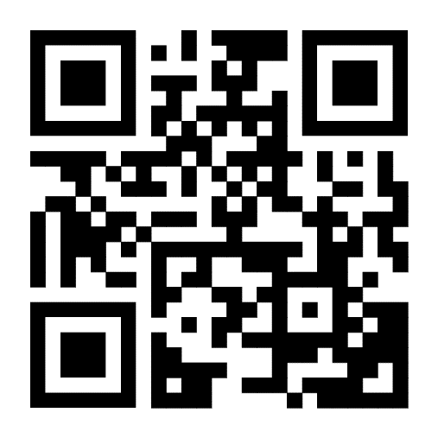
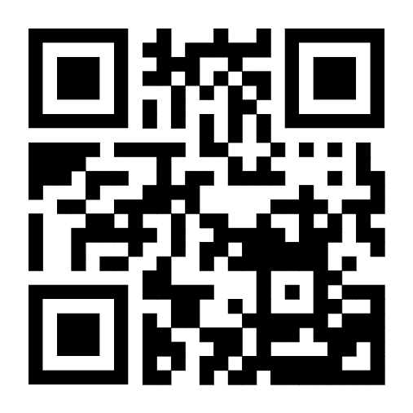
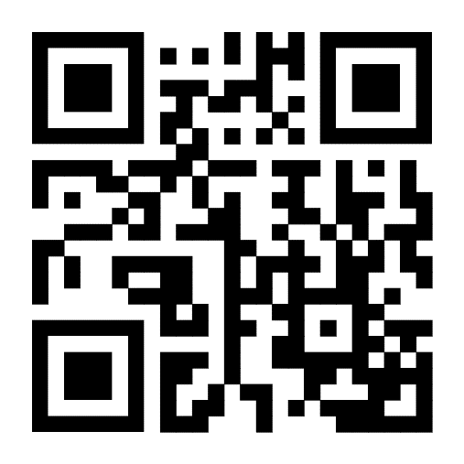
СПАСИБО ЗА ВНИМАНИЕ!
Контрольное управление Новосибирской области
Телефон (383) 238-63-84
E- mail: uk@nso.ru
Официальный сайт: http://uk.nso.ru
ВКонтакте: Телеграм-канал: ОК:

